Slide 1
আজকের পাঠে সবাইকে স্বাগতম

Slide 2
শিক্ষক পরিচিতি
মোঃ নাঈম
সহকারী শিক্ষক
চানপুর সরকারি প্রাথমিক বিদ্যালয়
কালীকচ্ছ,সরাইল,ব্রাহ্মণবাড়িয়া।
E-mail: nayem9545@gmail.com

Slide 3
শ্রেণিঃ পঞ্চম
বিষয়ঃ প্রাথমিক বিজ্ঞান
অধ্যায়- ৯
পাঠঃ আমাদের জীবনে প্রযুক্তি।
পাঠ্যাংশঃ বর্তমানে আমরা বিভিন্ন প্রযুক্তি…..যোগাযোগ, যাতায়ত ইত্যাদি।
সময়ঃ ৪০ মিনিট।

Slide 4
শিখনফল
এই পাঠ শেষে শিক্ষার্থীরা…..
৭.১.১- বিজ্ঞান কী তা ব্যাখ্যা করতে পারবে।
১০.১.২-বিজ্ঞান ও প্রযুক্তির পার্থক্য বুঝতে পারবে।

Slide 5
ছবিটি দেখ এবং ছবিটি দেখে কি বুঝতে পারছ তুমি তোমার সহপাঠীর সাথে আলোচনা কর।

Slide 6
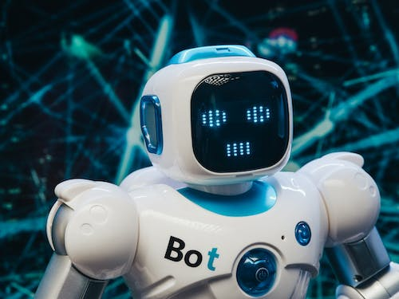
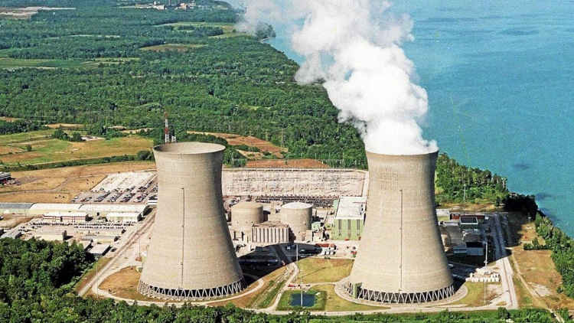
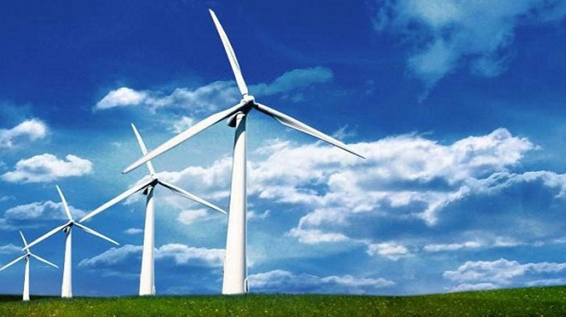
আমরা আরও কিছু ছবি দেখি
তোমরা বাড়িতে কী কী প্রযুক্তি ব্যবহার কর? তিনটি প্রযুক্তির নাম বল? আজ আমরা বিজ্ঞান ও প্রযুক্তি সম্পর্কে আলোচনা করব।

Slide 7
একক কাজ
ব্যবহারের ক্ষেত্র সমূহ | প্রযুক্তি | বৈজ্ঞানিক জ্ঞান
পরিবহন | গাড়ি | তাপ শক্তি, যান্ত্রিক শক্তি
চিকিৎসা
কৃষি
বসাবাড়ি

Slide 8
বিজ্ঞান ও প্রযুক্তির পার্থক্য
বৈজ্ঞানিক পরীক্ষণ

Slide 9
বৈজ্ঞানিক পদ্ধতি

Slide 11
একটি বৈজ্ঞানিক অনুসন্ধান আলোচনা করা হলোঃ

Slide 12
প্রযুক্তি
প্রযুক্তিতে বিজ্ঞানের ব্যবহার

Slide 13
দলীয় কাজ
চলো আমরা আমাদের চারপাশের বিজ্ঞান ও প্রযুক্তি খুঁজে বের করি। আমরা দলে আলোচনা করে তালিকা তৈরি করি।
ব্যবহারের ক্ষেত্র সমূহ | প্রযুক্তি | বৈজ্ঞানিক জ্ঞান
পরিবহন | গাড়ি | তাপ শক্তি, যান্ত্রিক শক্তি
চিকিৎসা
কৃষি
বসাবাড়ি

Slide 14
পাঠ্য বই সংযোগ
নীরব পাঠ

Slide 15
মূল্যায়ন
বিজ্ঞান কী?
প্রযুক্তি কী?
বৈজ্ঞানিক পদ্ধতি কী? এর ধাপসমূহ লিখ।

Slide 16
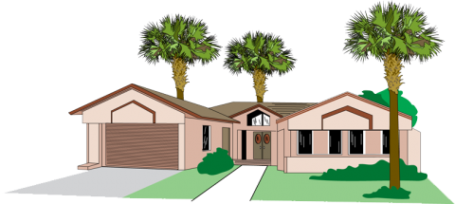
বাড়ির কাজ
৫টি প্রযুক্তির নাম তালিকা করে নিয়ে আসবে।

Slide 17
সবাইকে ধন্যবাদ

